Slide 1
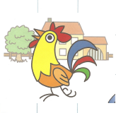
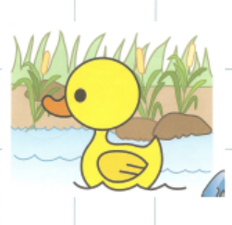
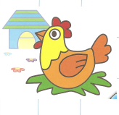
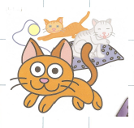
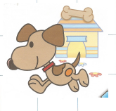
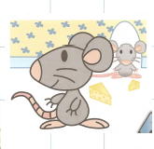
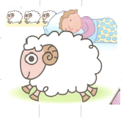
Objectifs :
Adapter son geste aux contraintes matérielles, développer sa motricité fine.
Pratiquer le dessin pour représenter illustrer en étant fidèle à un modèle.
Je sais dessiner les animaux.

Slide 2
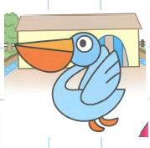
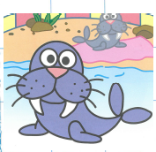
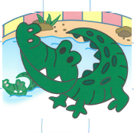
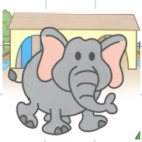
Objectifs :
Adapter son geste aux contraintes matérielles, développer sa motricité fine.
Pratiquer le dessin pour représenter illustrer en étant fidèle à un modèle.
Je sais dessiner les animaux du zoo.

